Slide 1
МУНИЦИПАЛЬНЫЙ ОКРУГ ТАЗОВСКИЙ РАЙОН Муниципальное бюджетное дошкольное образование Детский сад «Оленёнок»
Музыкальное занятие
Богатыревой Н.В.
Тазовский, 2022

Slide 2
Приветствие
Здравствуйте, ребята!
Здравствуйте родители!
Я желаю вам хорошего настроения, бодрости и веселого
времяпрепровождения!
Придумано кем-то просто и мудро
При встрече здороваться «Доброе утро!»
«Здравствуйте и добрый день!»
и пропеть нам всем не лень!

Slide 3
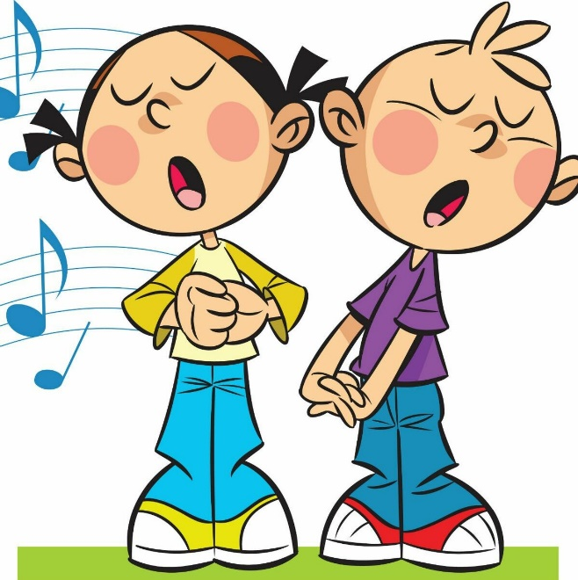
Задание
Предлагаю каждому ребенку стать композитором и придумав мелодию, пропеть приветствие:
«Мы друг другу руки подаем
И с улыбкой здравствуйте поем.
Добрый день! Добрый день!
Заниматься нам не лень!
Добрый день! Добрый день!
Заниматься нам не лень!»

Slide 4
Интересное письмо
Я сегодня получила очень интересное письмо и хочу вам его прочитать:
«Здравствуйте, дети! Мы живем на острове «Чунга-Чанга». У нас круглый год лето! Сейчас у вас удивительное время года – Зима, а мы не знаем что это такое и никогда не видели снег. Расскажите нам о Зиме!. До свидания. Жители острова «Чунга-Чанга».

Slide 5
Выполнение музыкально-ритмического упражнения
Дети, предлагаю нам с вами собрать жителям острова зимнюю посылку. Вы согласны?
Как вы думаете, во что же лучше складывать посылку жителям острова? Давайте отправимся за коробочкой.
- «Мелким шагом быстро двигаемся по кругу» (Приставной шаг вправо)
- «Ветер станет завывать, нам пора назад бежать». (Семенящими шагами бежим по кругу)
- «Впереди сугробы, высоко поднимаем ноги»
- «А теперь легко бежим, за носочками следим» (Легкий бег)
- Вьюга все не затихает, вместе с нами завывает» (Изображаем вьюгу на звук «У» и качаем руками над головой)
- А теперь мы ветер» (Изображаем ветер со звуком «С» и качаем руками внизу).

Slide 6
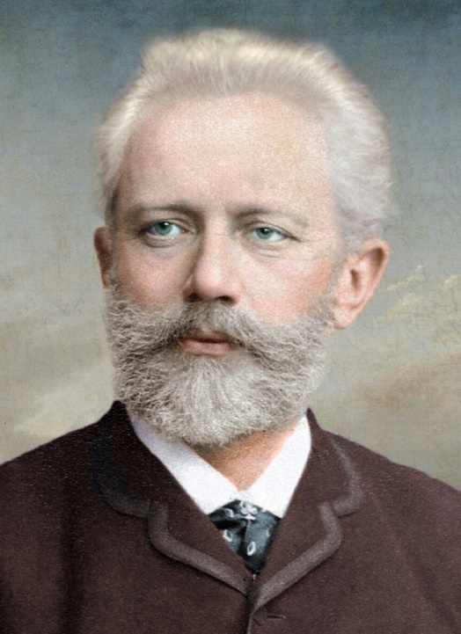
Прослушивание музыки
Ребята, представьте, что мы нашли коробочку, а в ней лежит снежок. Но снежок не простой. Он нам что-то приготовил. Для того, чтобы узнать что, нам с вами нужно прослушать музыкальное произведение, которое написал русский композитор П.И. Чайковский. Посмотрите на портрет и послушайте музыку.
https://wwv.zvuch.com/tracks/пётр-ильич-чайковский-январь
Композитор, это человек, который сочиняет музыку.
Чайковский сочинял много музыки для детей и взрослых.
Мы с вами прослушали произведение,
которое называется «Январь» и «У камелька».
Камелёк – это небольшой камин или печка, очаг для
обогрева жилища. Какое уютное слово, правда? А теперь,
попробуйте закрыть глаза и прослушать еще раз
произведение, мысленно представляя картинку. Вам
понравилась ваша картинка? Мы эту картинку положим
в коробочку к снежку для жителей острова.
А что еще зимнего можно отправить? Предлагаю каждому
самостоятельно нарисовать снежинку. Рисовать будем пальчиками.

Slide 7
Пальчиковая игра «Снежинки»
Стою и снежинки в ладошку ловлю (Ритмичные удары пальцами л.р., начиная с указательного по ладони пр.р.)
Я зиму, и снег, и снежинки люблю. (Поменять руки.)
Но где же снежинки? (Сжать кулаки.)
В ладошке вода! (Разжать кулаки.)
Куда же исчезли снежинки? (Сжать кулаки.)
Куда? (Разжать.)
Растаяли хрупкие льдинки-лучи... (Потряхивание расслабленными кистями рук.)
Как видно, ладошки мои горячи. (Потереть ладошкой об ладошку.)

Slide 8
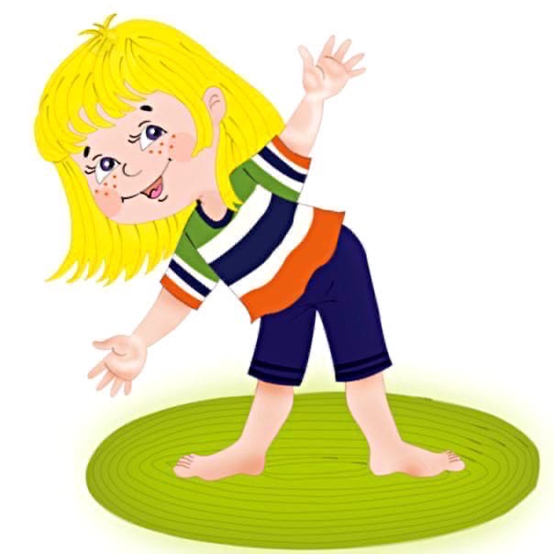
Дыхательное упражнение «Погреемся»
Сильный мороз (Вдох через нос, шумный выдох
Заморозил наш нос. в ладошку, которой прикрыто лицо)
Носик погреем,
Подышим скорее. (Глубокий вдох через нос)
Отогрели нос,
А подбородок замерз. (Длительно бесшумно подуть вниз на подбородок)
Ладошки погреем (Выдох на ладошки, произнося слог «фа»)
Дышим веселее!
Горло наше нужно согреть, для этого зимнюю песенку надо спеть

Slide 9
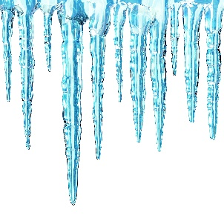
Упражнение «Метель», «Песня», «Сосулька»
Свистели метели, Летели снега,
(Произносят звук [y] от низкого к высокому)
Стелила постели большая пурга ( Произносят звук [о] от низкого к высокому.)
Стелила постели морозом она, (Произносят звук [и] вверх и вниз, показывая его высоту рукой)
И было метелям всю ночь не до сна. (Пропевают отрывистые, острые звуки [а] в разных регистрах. То усиливают звук, разводя руки в стороны, то затихают, приближая ладони друг к другу, на одном дыхании пропевая разные гласные.)
Очень любим песни петь, только слов не знаем. Но зато старательно рот мы открываем!
Пение любой песни плавно, негромко, без слов, произнося только «А-а-а!», «О-о-о». Затем поется отрывисто.
Молодцы, ребята! Метель и песенку мы тоже положим в коробочку нашим друзьям!
А еще предлагаю в коробочку положить сосульку! Но сосульку мы должны сначала сделать. Встаем ровно, поднимаем ручки вверх, ладони смыкаем над головой и тянемся высоко вверх за ладошками.

Slide 10
Завершение урока
Наша посылка готова. Что же в ней лежит? (Картинка, снежинка, метель, песня, сосулька и наше хорошее настроение).
Я думаю, что жители острова, когда получат нашу посылку, будут очень рады, благодаря, вам, дети! А теперь, я пойду на почту и отправлю посылку. Ну а нам пора прощаться
До свидания, ребята!

